Slide 1

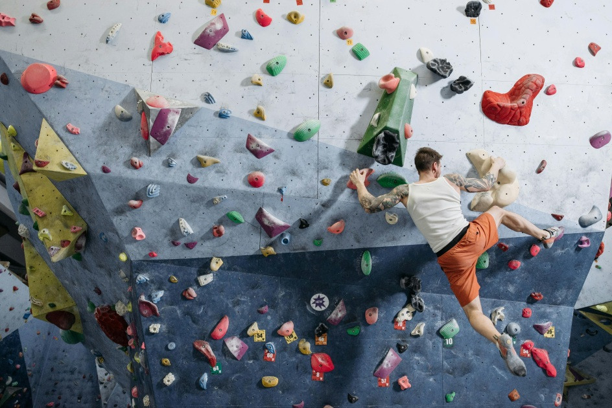


Slide 2
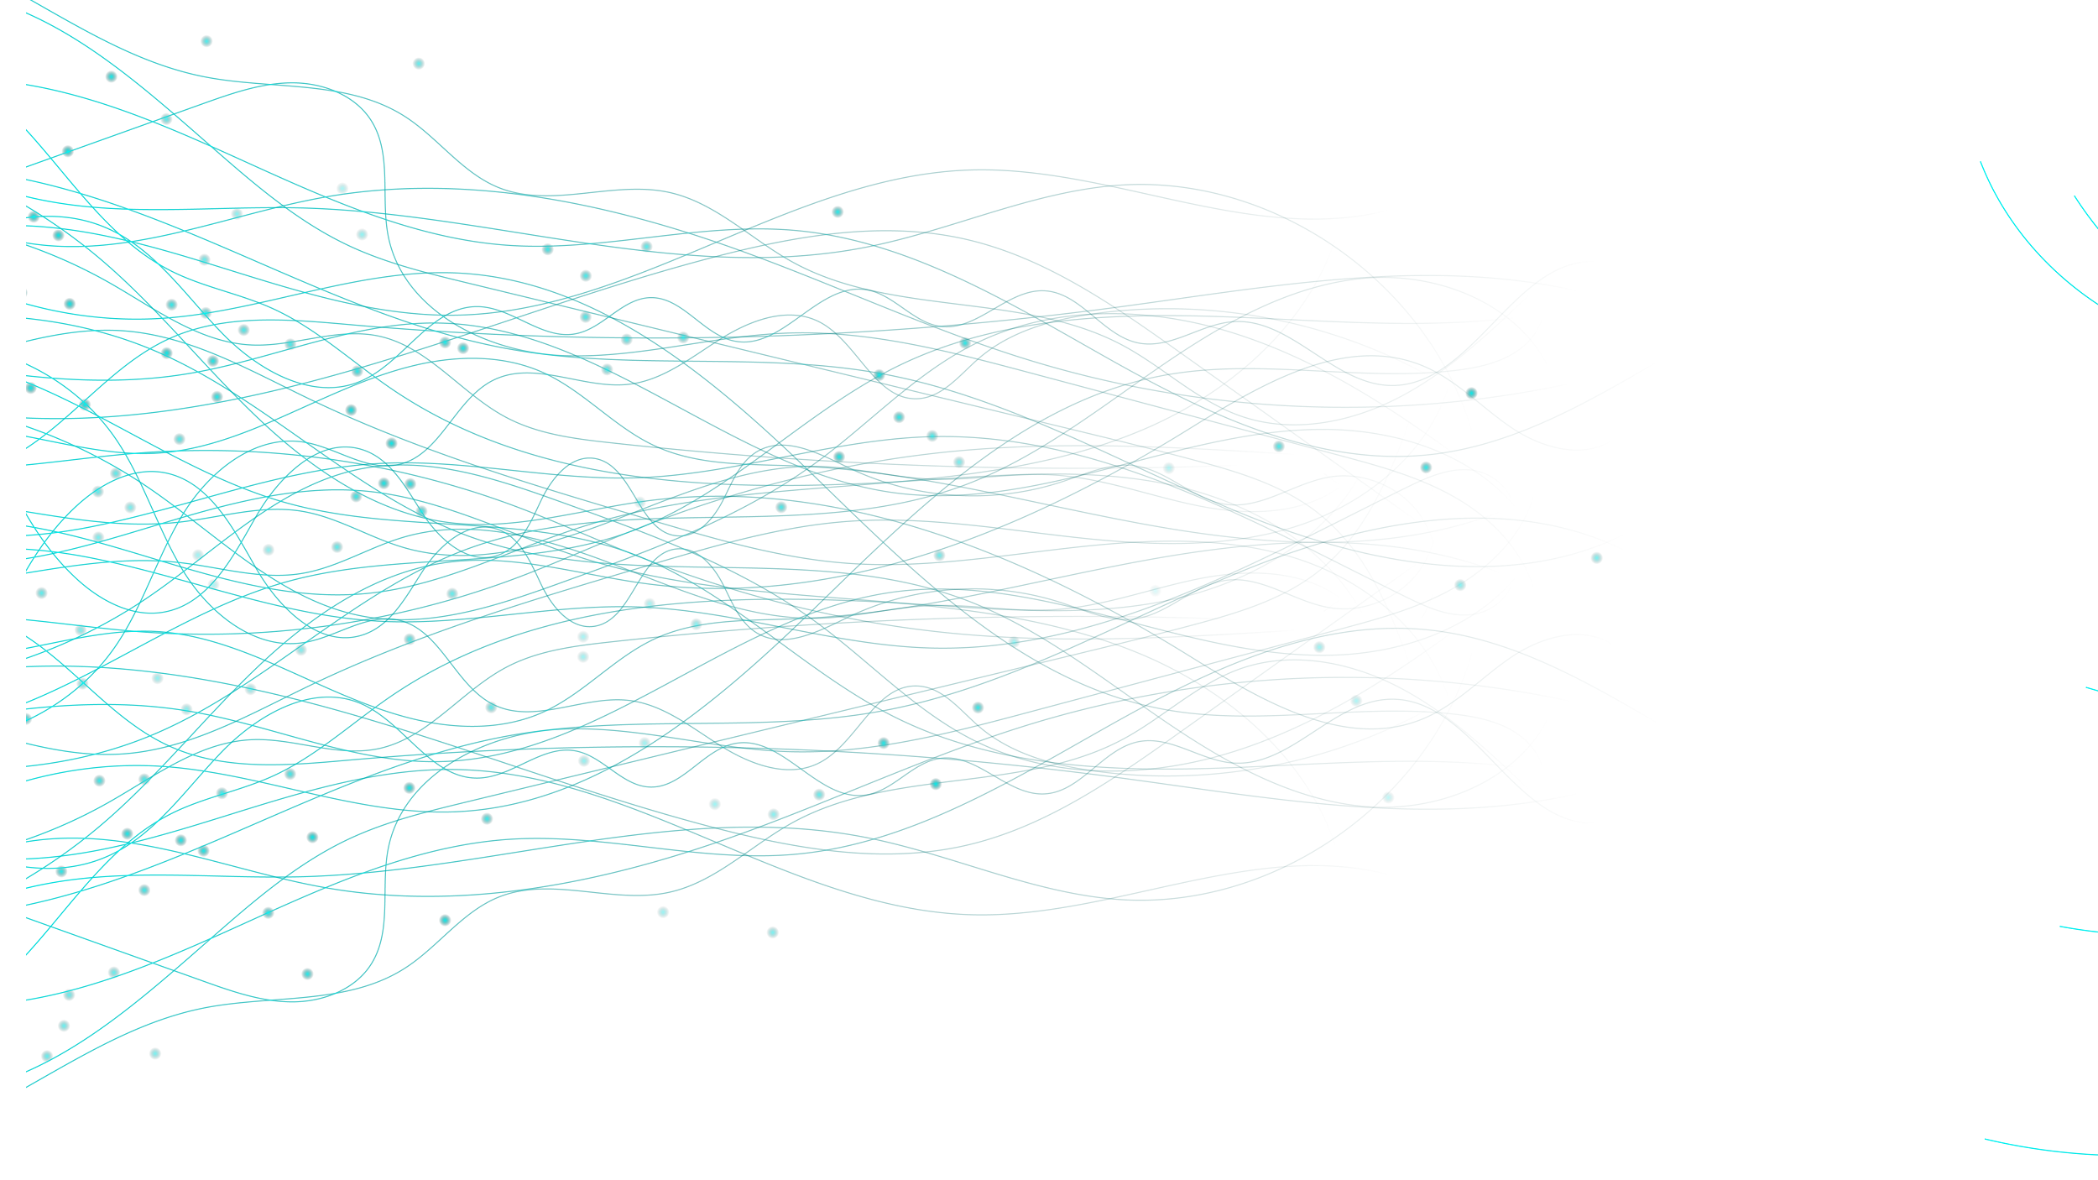
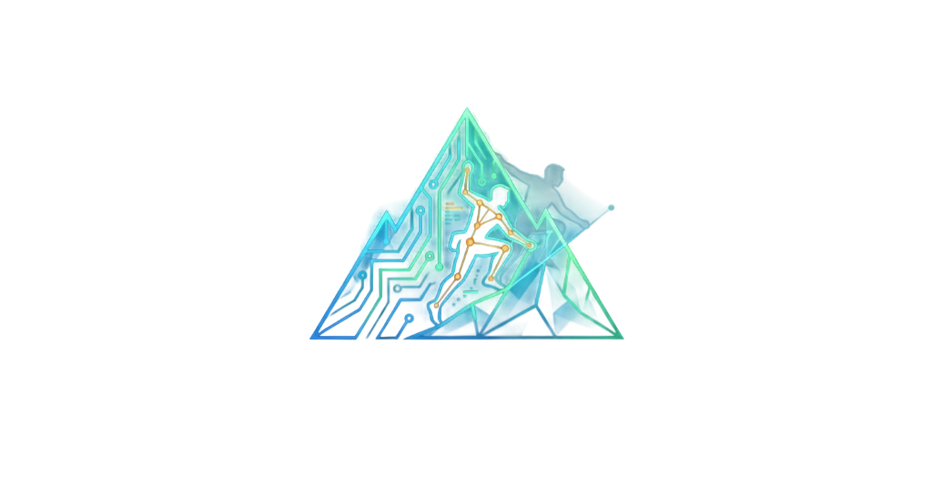
Ascension
Visualiser l’invisible

Slide 3
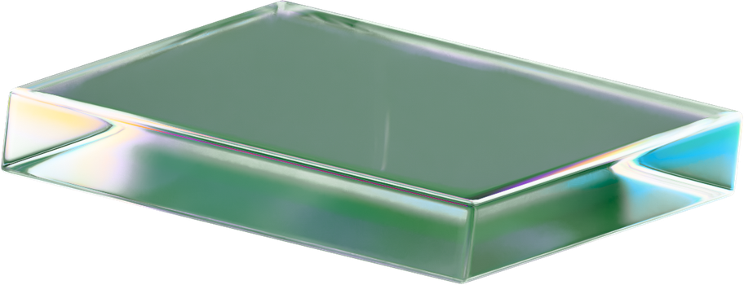
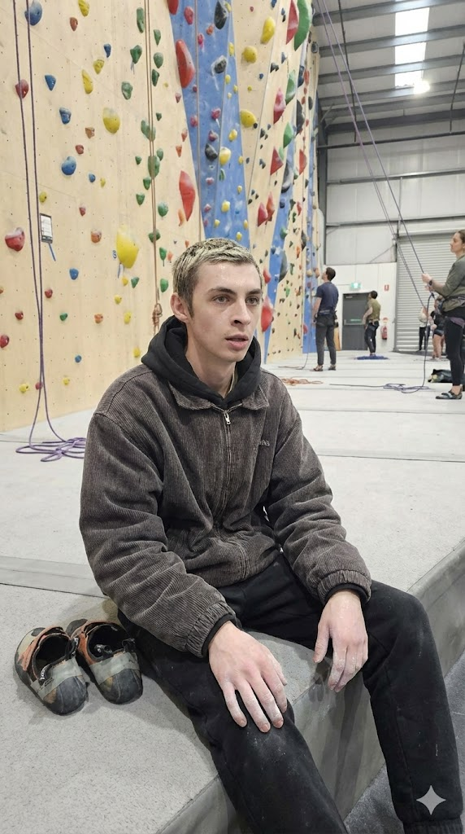
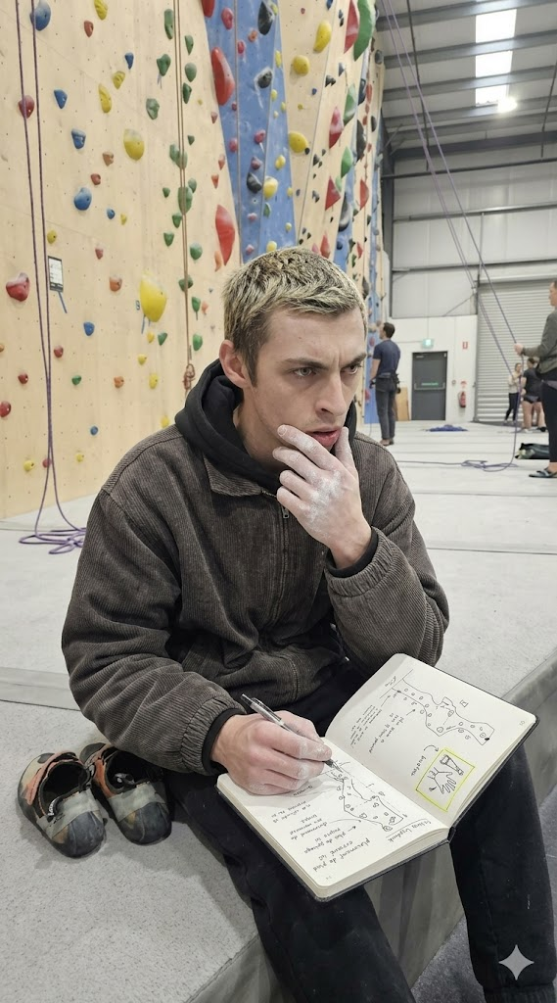
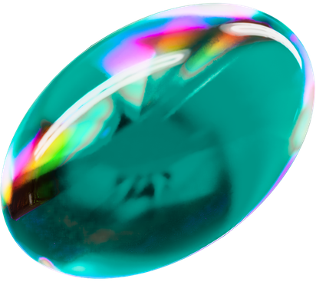
Problème
Notes:
Aujourd'hui, Olivier fait face à plusieurs problèmes, tout comme 3 millions de personnes qui font de l'escalade en France.
Olivier pratique régulièrement ce sport, mais il ne sait plus comment progresser car il n'a aucun retour sur sa grimpe.
Il est un peu perdu et hésite à prendre un coach, mais il ne peut pas payer un coach 50$ par heure.
SOURCES:
On estime qu'il y a plus de 3 millions de grimpeur·euses en France, dont au moins 2 millions fréquentent régulièrement les salles. Fait notable, 40 % des inscrit·es n'ont jamais grimpé en extérieur et ne le feront probablement jamais, préférant le confort et la sécurité des environnements indoor.
https://lehavre.theroof.fr/news/l-essor-des-salles-d-escalade-en-france-un-marche-en-pleine-ascension-779.html

Slide 4
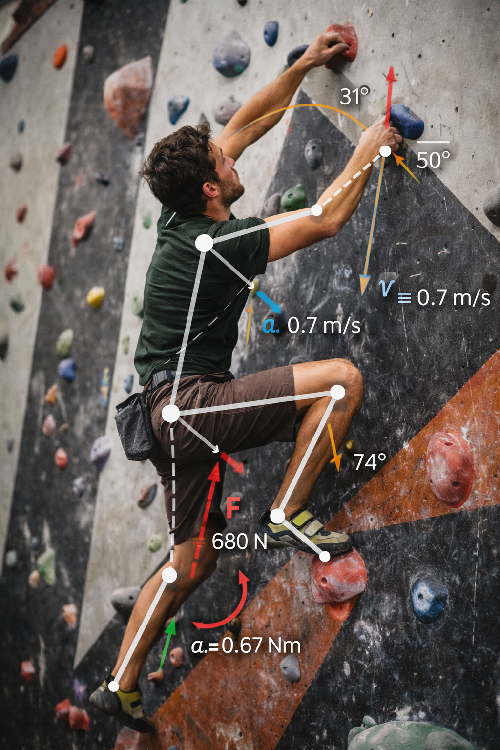
Solution
Notes:
C'est là qu'intervient Ascension.
Avec Ascension, vous pourrez analyser votre manière de grimper avec plusieurs métriques et statistiques, comme les angles de vos articulations et vous pourrez enfin comprendre pourquoi vous avez échoué grâce à l'IA qui vous donnera des conseils à chaque moment clé de votre grimpe.
(Par exemple, votre bras droit n'est pas assez tendu et votre bassin pas assez proche du mur)
A terme, notre solution permettra à n'importe quel grimpeur de comparer sa grimpe avec quelqu'un d'autre, pour voir statistiquement pourquoi il a réussi et pas lui.

Slide 5
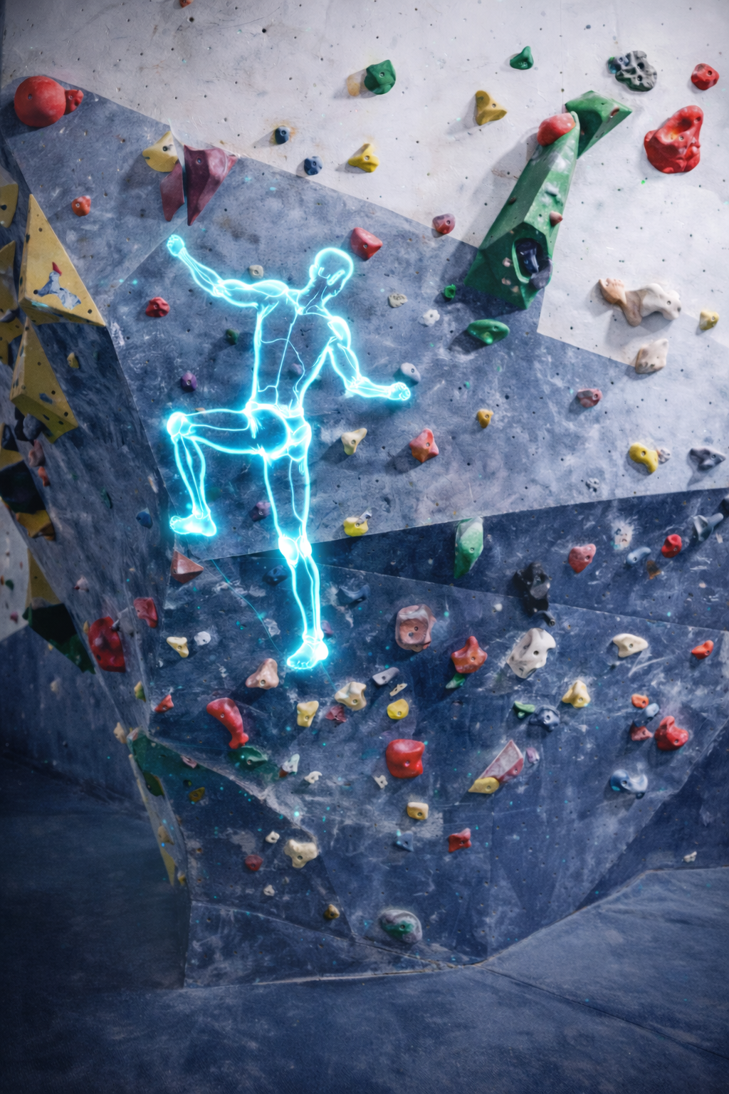
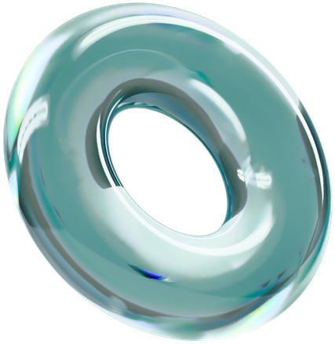
Mode fantôme
Notes:
Mais c'est pas tout, notre solution propose également le mode fantôme.
Souvent, en tant que pratiquants d'escalade, nous n'avons aucune idée de l'itinéraire à suivre sur une voie. C'est ce qu'on appelle la lecture de voie.
Et le mode fantôme est là pour ça.
Vous pourrez préalablement prendre en photo la voie, et laisser l'IA générer le fantôme qui vous montrera le meilleur chemin possible, adapté à votre morphologie et vos points faibles / forts.

Slide 6
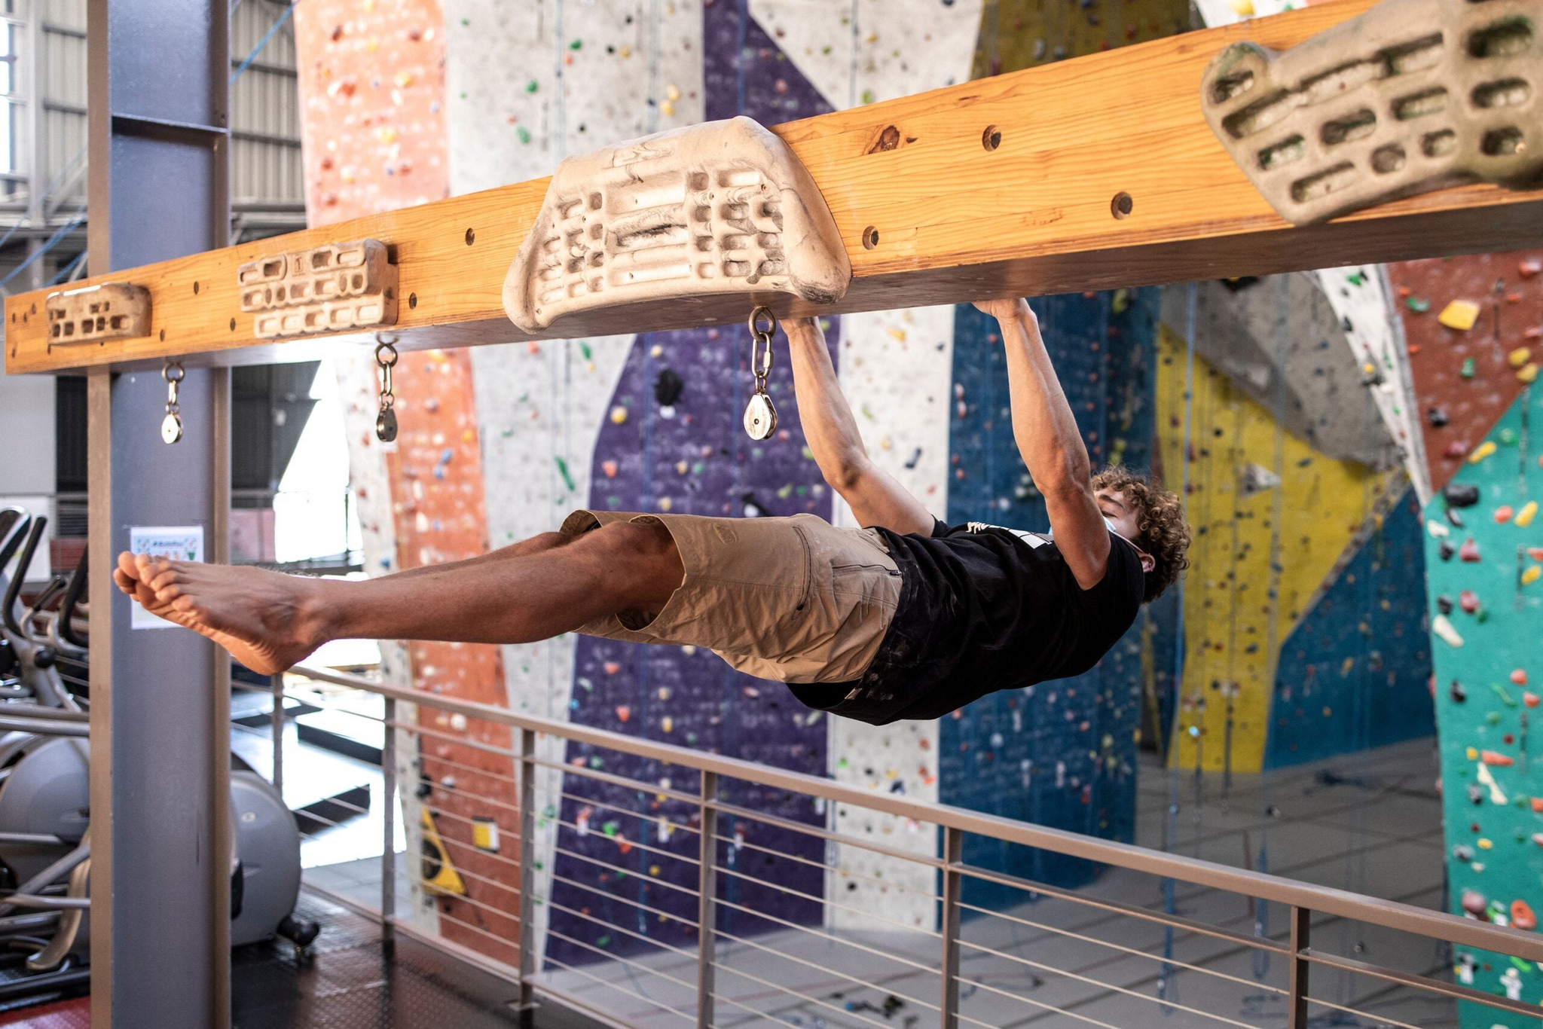
Routines personnalisées
Notes:
Ascension permet également d'avoir des routines d'entraînements personnalisés, en fonction de nos objectifs, afin de s'améliorer continuellement.
Vous pourrez partager vos routines avec vos amis et d'autres pratiquants.

Slide 7
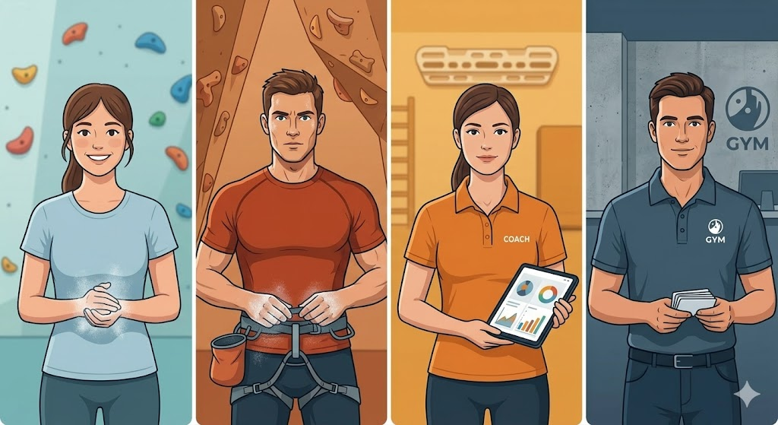
Les cibles
Notes:
Notre solution s'adresse à un marché massif : il faut savoir que l'escalade est aujourd'hui un sport en plein essor qui compte déjà 2 millions de pratiquants en France.
Dans ce contexte, notre
Notre solution s'adresse à la fois aux grimpeurs amateurs (qui veulent juste un retour sur leur pratique), aux grimpeurs réguliers (qui souhaiteraient réellement s'améliorer sans avoir à payer un coach), aux coachs (pour analyser plusieurs élèves à la fois et faire les statistiques), mais aussi aux salles d'escalades qui souhaitent être partenaires afin de vendre l'abonnement dans leur offre.

Slide 8
Analyse de la compétition
Coaching Privé
Ascension
Crimpd
Analyse du mouvement
Accompagnement individualisé
Accessibilité limitée et coûteuse
Progression continue
~50€ / heure
Analyse du mouvement
Mode Fantome
Reconnaissance de prises automatique
Génération de routines
personnalisées
24h/24 & 7j/7
Gratuit ou 20€/mois
Pas d’analyse
Génération de routines statiques
Forte communauté
24h/24 & 7j/7
Gratuit ou 13€/mois

Slide 9
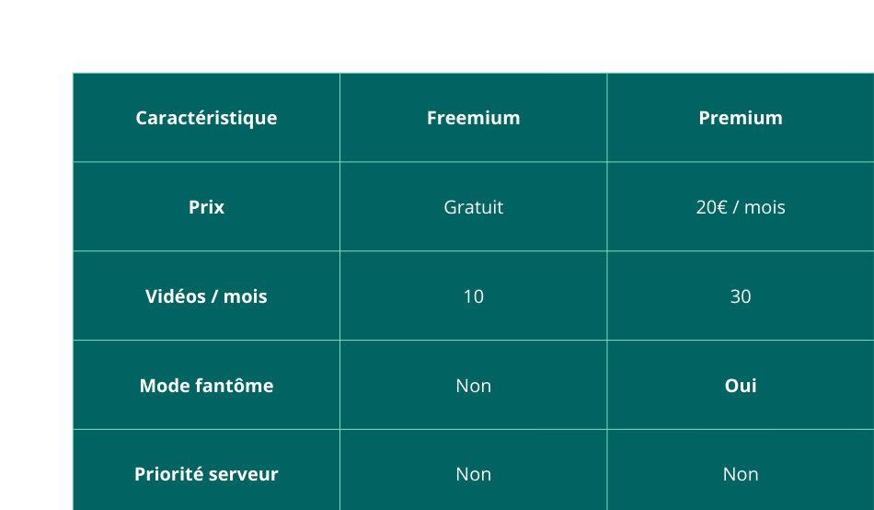
Notre offre
Notes:
Le marché mondial des infrastructures d'escalade est estimé à près de 2 milliards de dollars, avec une croissance annuelle moyenne de 6 à 7 % (source : Market Research Future).

Slide 10
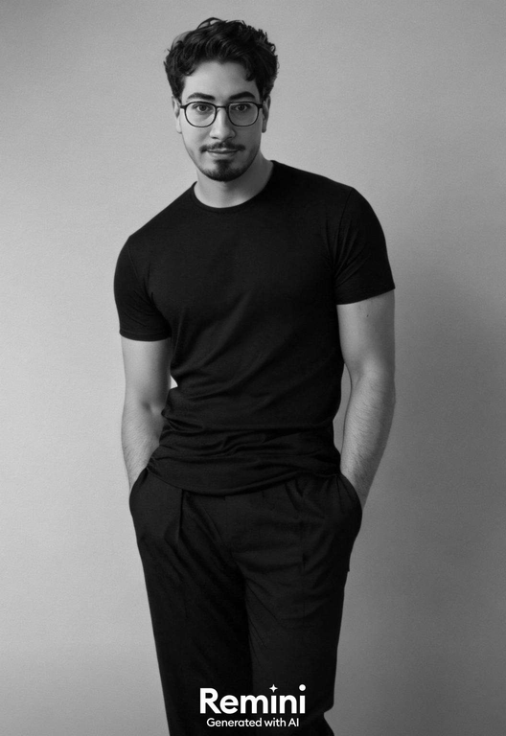
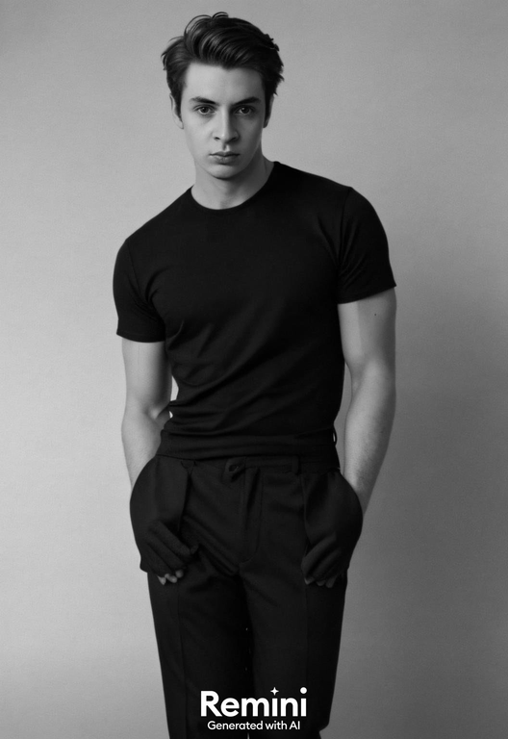
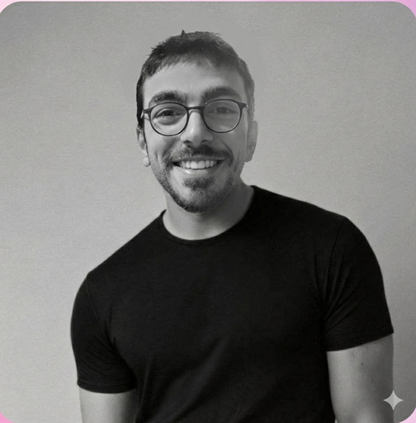
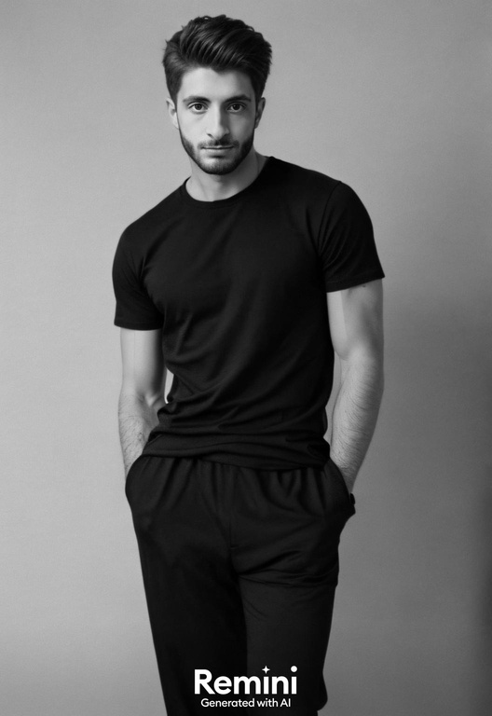
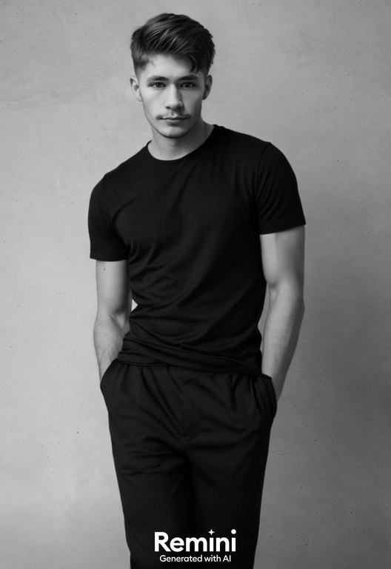
Notre équipe
Cristophe VANDEVOIR
Olivier POUECH
Lou PELLEGRINO
Gianni TUERO
Nicolas TORO
Developpeur
Developpeur
Developpeur
Chef de Projet
Chef D’équipe

Slide 11
Démonstration

Slide 12
Merci !
Vous avez des questions ?

